Slide 1
Проект
“Бути здоровим – це здорово!”
Матеріали
Золотоніської загальноосвітньої школи І-ІІІ ступенів №3
Виконала : Назарук Вікторія
учениця 9- Б класу

Slide 2
Здоровий спосіб життя - це спосіб
життєдіяльності людини, метою якого є формування, збереження і зміцнення здоров'я.
Одне з важливих завдань суспільства – виховати фізично, морально, соціально, духовно здорову людину. Адже стан здоров’я населення України свідчить про існування реальної загрози вимирання нації.

Slide 3
Заголовок слайда
Справедливими є слова:
«Гроші втратив – нічого не втратив, час втратив – багато втратив, здоров’я втратив – все втратив».

Slide 4
Так, що таке здоров’я?
Здоров’я – сукупність фізичних, духовних, соціальних якостей людини, що є основною її довголіття і необхідною умовою здійснення творчих планів, умовою високої працездатності, створення міцної сім’ї, народження і виховання дітей.

Slide 5
Рубрика
“Від малого до великого наші випускники у спорті”

Slide 6
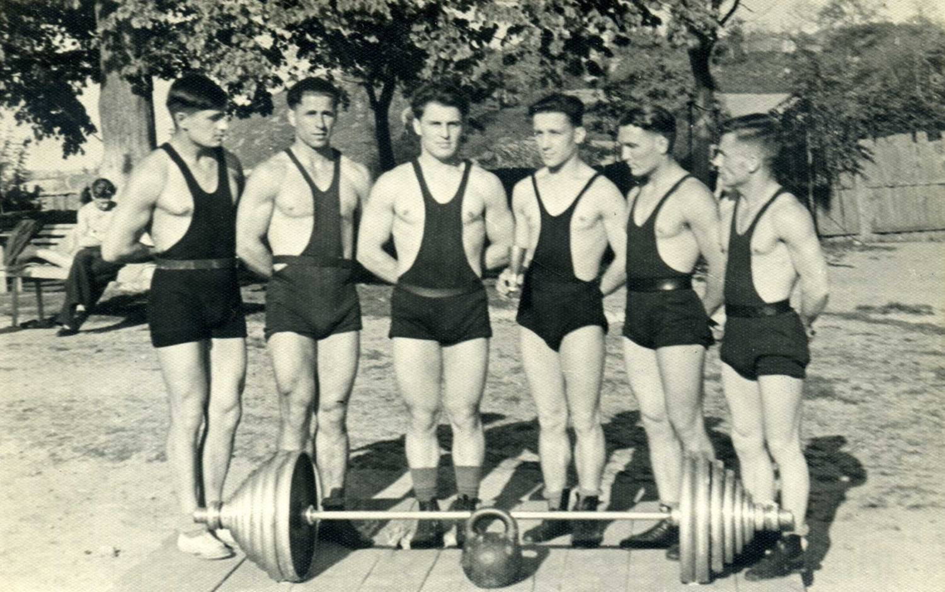
Володимир Григорович Горьовий
Навчався у Київському індустріальному технікумі, який діяв при теперішньому Національному Технічному Університеті України "КПІ" і в якому навчалася працююча молодь. Роки навчання тут Володимир Григорович згадує з особливою теплотою, вважає їх яскравою сторінкою свого життя, бо саме тут він зростав як успішний спортсмен з важкої атлетики, якого знали далеко за межами його навчального закладу.

Slide 7
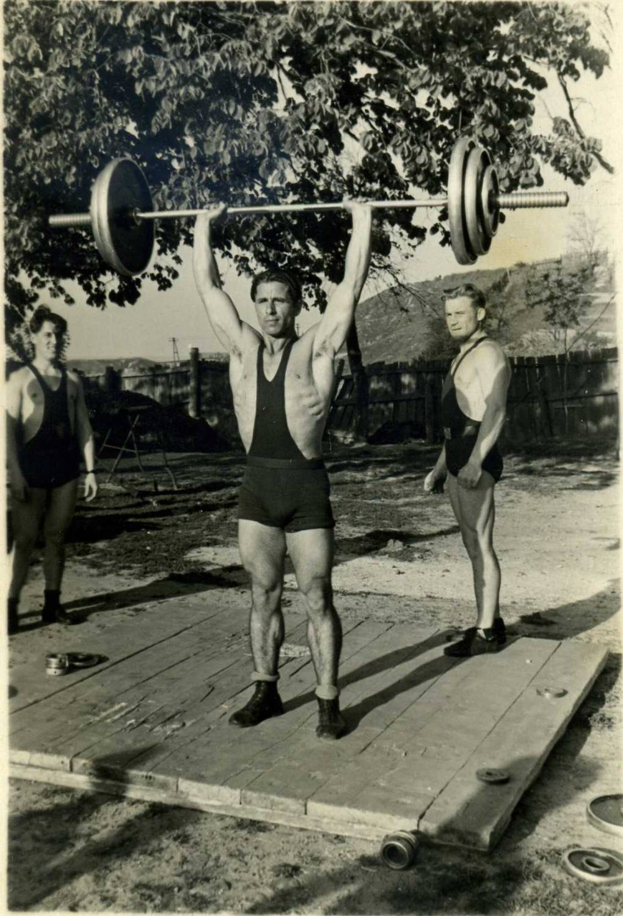
"Наше життя - це рух уперед від успіху до успіху, не зважаючи на труднощі та перешкоди..."
Чотири роки навчання в технікумі були тісно пов'язані з виснажливими тренуваннями, напруженими змаганнями і хвилюючими перемогами. Володимир Григорович не тільки сам брав участь у змаганнях, а був ще й тренером своєї команди. Три роки поспіль вони здобували І місце у Київських турнірах і були серед кращих команд України.

Slide 8
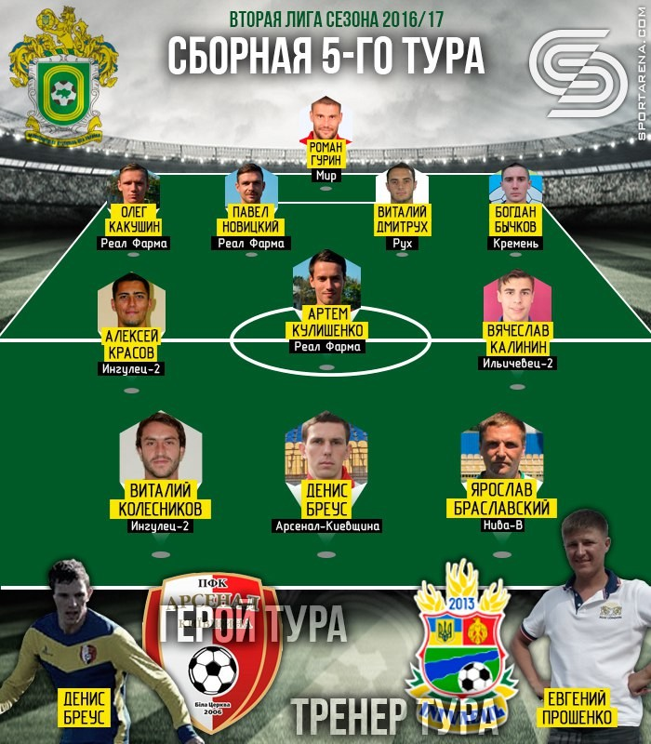
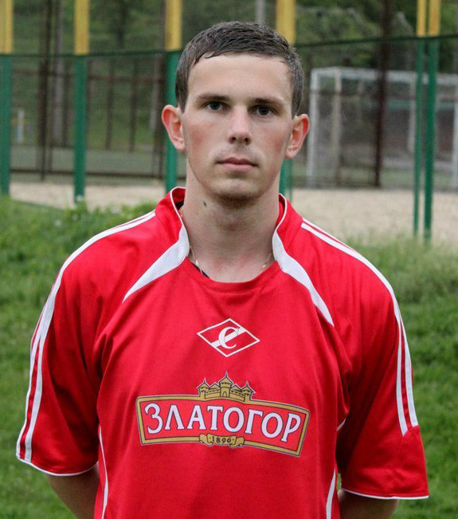
Денис Бреус
Наш випускник - професійний футболіст, герой туру у Другій лізі чемпіонату України
Ще зі шкільних років наполегливо займався футболом. Закінчивши школу, постійно шліфував свою майстерність і ось тепер став не тільки професіональним футболістом, а ще й героем туру у Другій лізі чемпіонату України. Ще рік тому він виступав на Черкащині в обласному чемпіонаті, а зараз є одним із лідерів футбольного клубу "Арсенал-Київщина".

Slide 9
Олександр Бут
Наш випускник - дворазовий чемпіон Данії з бодібілдингу
У вересні 2015 року газети та телебачення Данії вибухнули звісткою про те, що невідомий нікому Алекс Бут став чемпіоном країни з бодібілдингу. Алекс - так називають нашого земляка у далекій країні вікінгів. Тож знайомтеся: Олександр Бут - випускник 1993 року, дворазовий чемпіон Данії з бодібілдингу за версією Всесвітньої федерації IFBB.

Slide 10
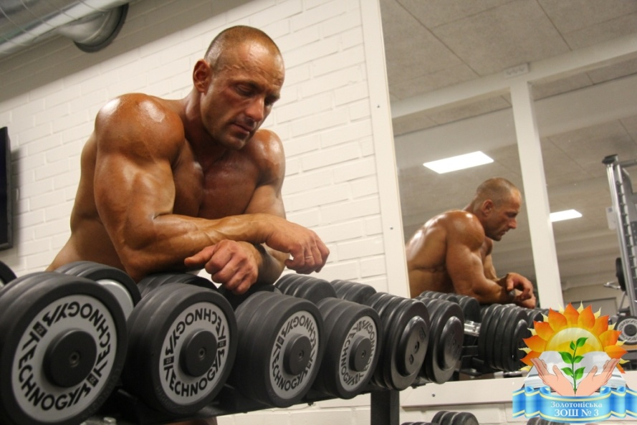
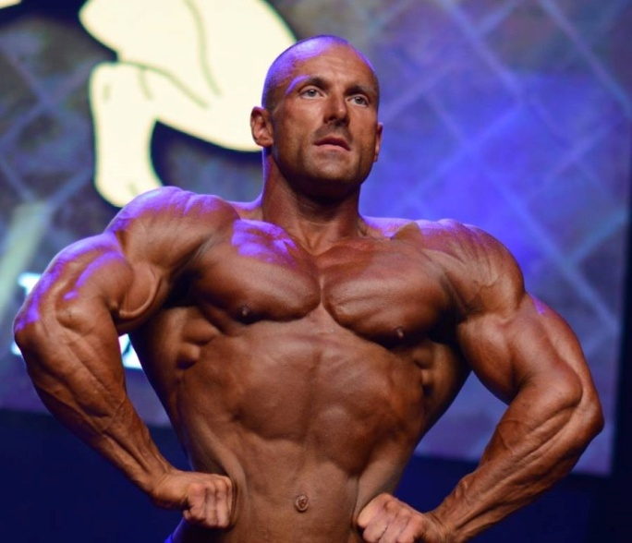
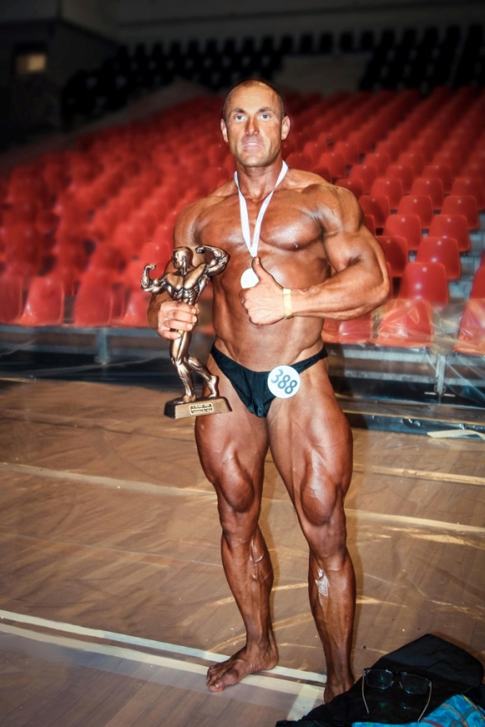
Він поставив собі мету – бути кращим, і поступово йшов до неї. Майже всі канікули та вихідні дні проводив із батьком на стадіоні або у тренажерному залі, із великим захопленням дивився на тренування спортсменів.
Із гордістю говоримо ми про свого випускника – наполегливого, мужнього, розумного, працьовитого! Отакі вони наші золотонісці, що прославляють наш край далеко за межами міста, області та країни.

Slide 11
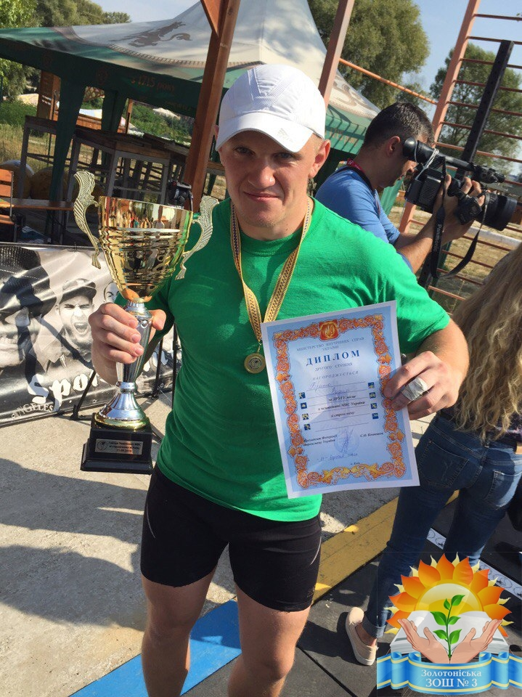
Брахно Вадим
Інженер з пожежно-рятувальних робіт, спеціаліст з пожежної безпеки, лейтенант служби цивільного захисту, співробітник Державної пожежно-рятувальної частини управління ДСНС у Черкаській області, спортсмен, призер і переможець численних чемпіонатів України з силових видів спорту, Богатирських ігор, змагань з Арм-спорту, Стронгмену і ще безлічі різноманітних турнірів...

Slide 12
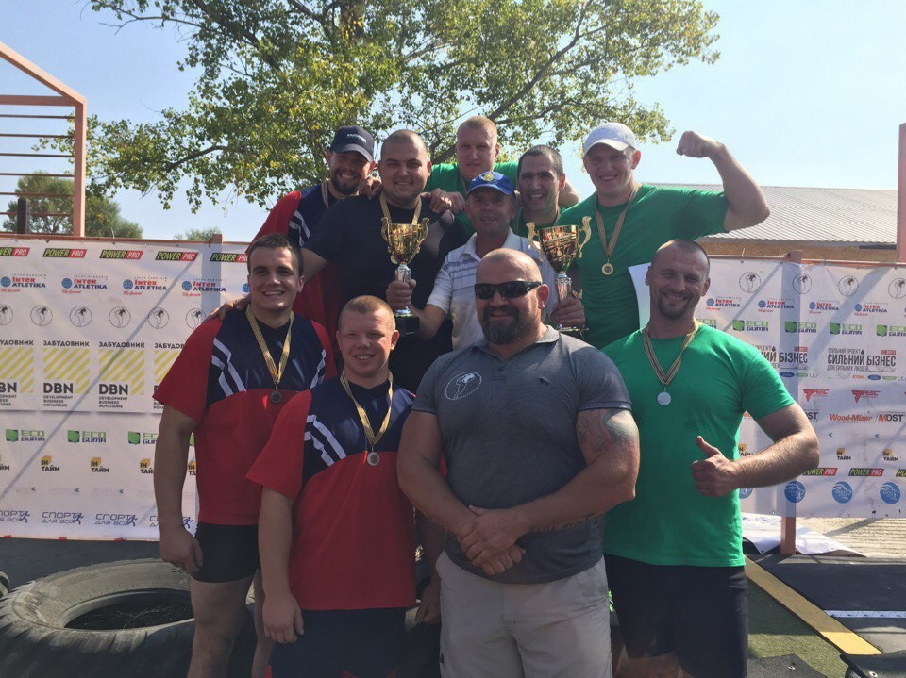
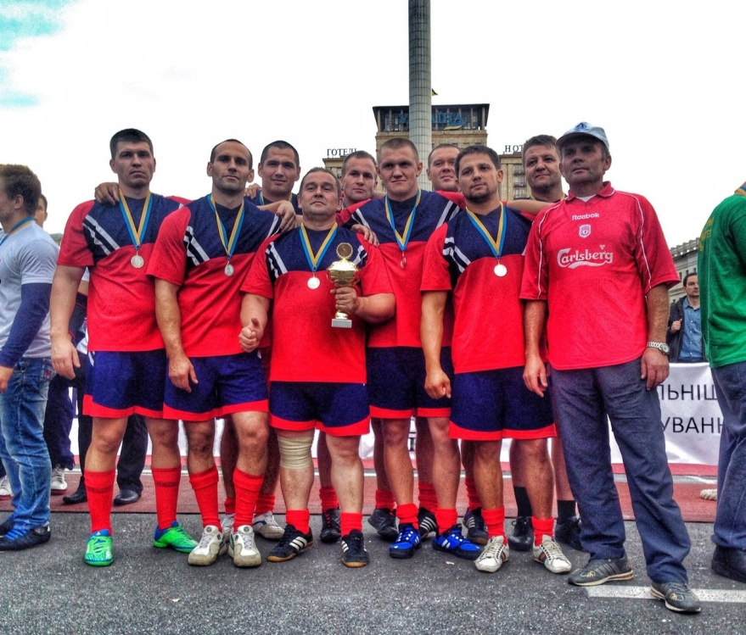
Він завжди захоплювався спортом, що, до речі, зовсім не заважало йому вчитися на відмінно - школу хлопець закінчив з золотою медаллю.

Slide 13
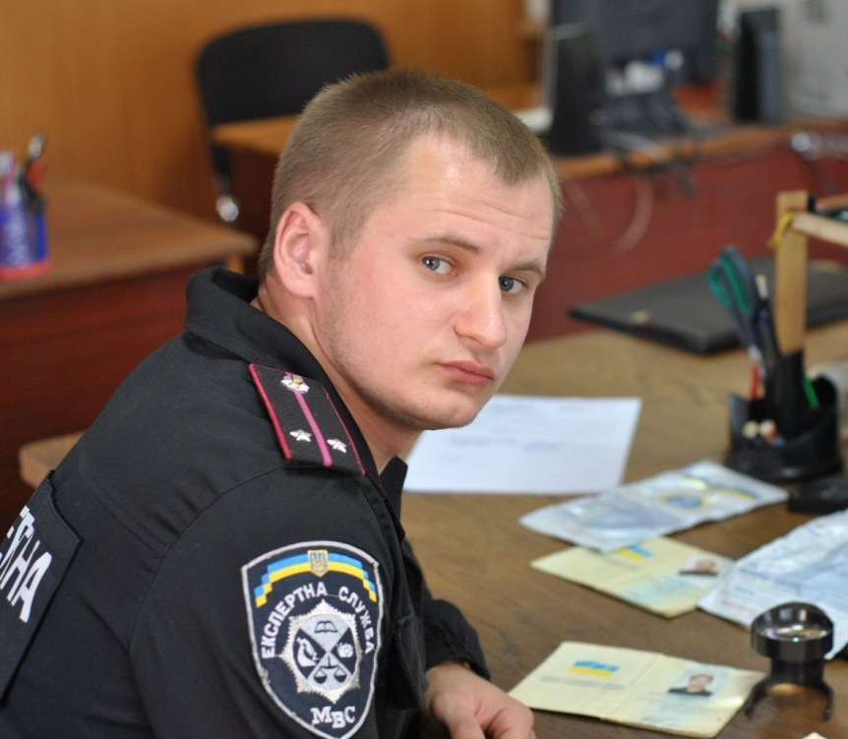
Мозговий Володимир
Вступив до Національної академії внутрішніх справ на факультет з підготовки експертів-криміналістів.
Під час навчання в академії Володимир також активно займався спортом, неодноразово брав участь в спортивних змаганнях з легкої атлетики. Є у Володимира і спортивне захоплення, якому він присвячує свій вільний час, хоч і має його досить мало, бо робота є для нього приорітетними. Та коли і трапляється вільна хвилина, він проводить заняття в спортивному клубі

Slide 14
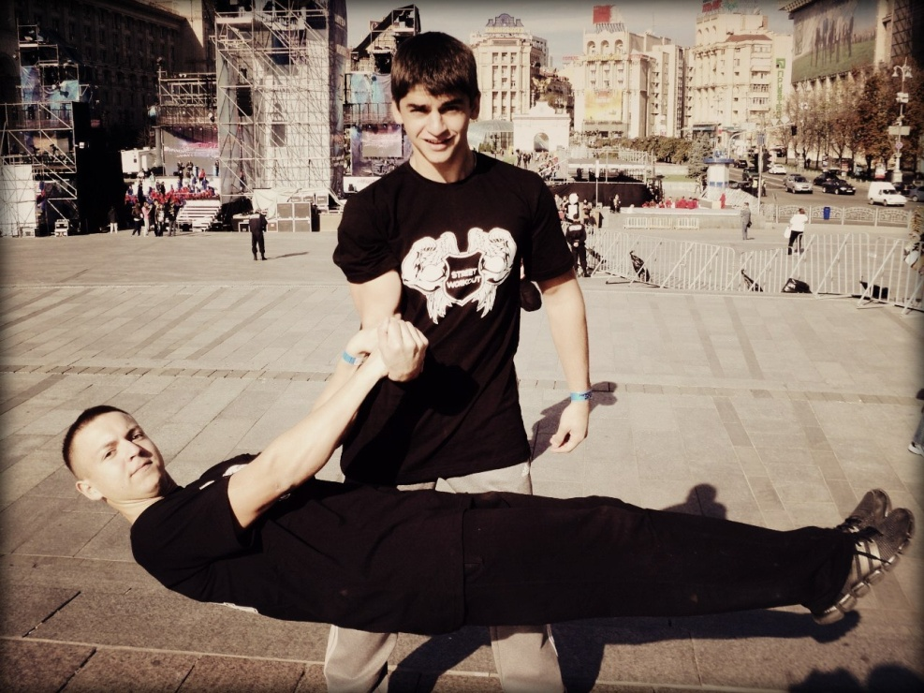
Путинець Андрій
"Workout - стиль мого життя!"
Навіть ставши студентом, він не полишав ні на день свого захоплення особливим видом спорту, що носить назвуWorkout (воркаут), або Street Workout (в перекладі -Вуличне тренування). Це силові заняття на турніку, брусьях, які включають в себе підтягування, віджимання, силові гімнастичні вправи, бо Street workout поєднує в собі техніку і силу.

Slide 15
Головне – замислитися про наслідки своїх дій. Зрозуміло, що для того, аби бути здоровим, потрібно докласти певних зусиль і не набувати шкідливих звичок. Якщо є із якихось причин вони вже є, то треба ужити всіх заходів, аби їх позбутися.
В основі здорового способу життя лежать такі принципи:
раціональне харчування;
оптимальний руховий режим;
загартування організму;
особиста гігієна;
відсутність шкідливих звичок;
позитивні емоції;
інтелектуальний розвиток;
моральний і духовний розвиток;
формування розвиток вольових якостей

Slide 16
Раціональне харчування має п’ять основних вимог:
Кількість їжі – це стільки, щоб вона забезпечила добові енерговитрати організму;
Якість їжі – правильне співвідношення жирів, білків, вуглеводів, вітамінів, мікроелементів, води відповідно до вікових періодів дитини;
Правильно організований режим прийому їжі;
Засвоєння їжі – створення приємної обстановки при прийомі їжі;
Щоб їжа не була шкідливою.

Slide 17
А на закінчення такі побажання сьогоднішнім учням:
"Найголовніше - щоб ви в будь-якій ситуації залишалися Людьми. Що б не сталося, як би вас не випробовувала доля - не коріться їй, боріться, не здавайтесь, доля любить сильних духом. Добре навчайтесь, бо освічена людина завжди буде потрібною в суспільстві. Ну, і звичайно ж, займайтеся спортом, адже спорт - це здоров'я, це краса, це сила не тільки тіла, але й духу. Будьте сильними, розумними і успішними!"

